Slide 1
Bærum Rotary
Baard Schumann, adm.dir

Slide 2


En ledende boligbygger
1 344 boliger under bygging
Satser i Stor-Oslo, Stavanger, Bergen og Trondheim
Børsnotert i 2012
Prosjekter med mer enn 150 boliger
Definerte boligkonsepter
Trondheim
202 units
Bergen
73 units
Stor-Oslo
7 635 boliger
Stavanger
1 676 units
Stockholm
103 units

Slide 3
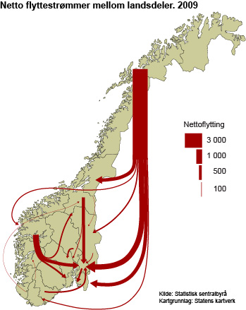
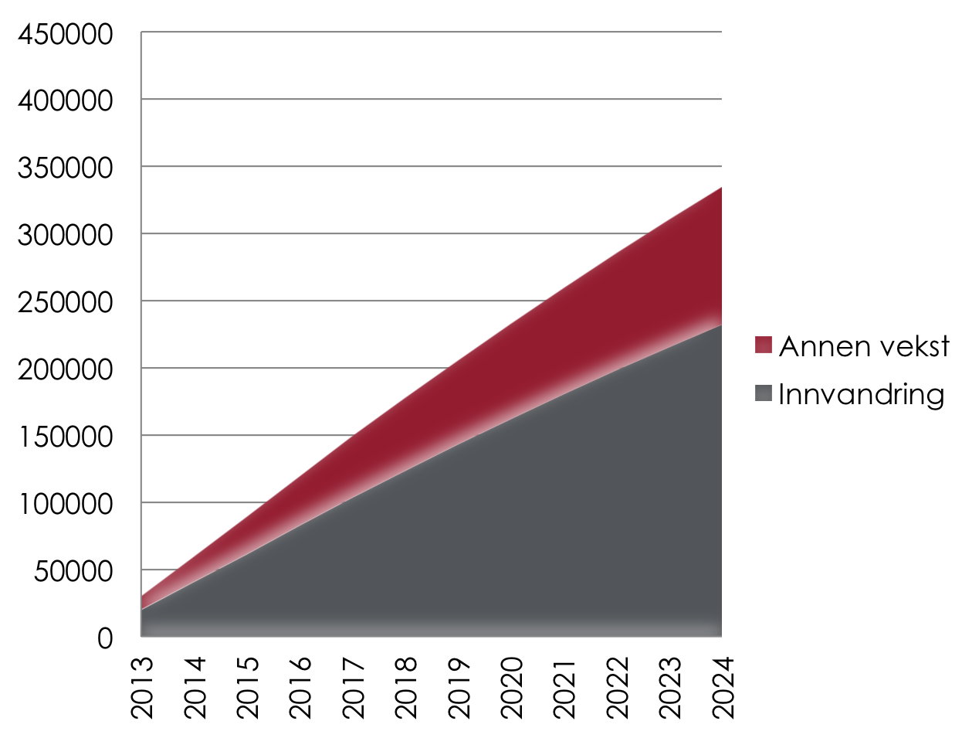
Urbaniseringen er kommet for å bli
Norge urbaniseres
Norge befolkes
Notes:
Norges befolkning skal vokse med 1,2 millioner de neste 25 årene.
Veksten blir særlig høy i og rundt de store byene. De siste 20 årene har Oslo og Akershus 350 000 nye innbyggere.
Stor-Oslo er den hurtigst voksende storbyregionen i Europa.
Økt innvandring vil bidra til å øke konsentrasjonen av befolkningen i byer og tettsteder.

Slide 4
Boligbygging i randsonen til Oslo
Befolkningsvekst og boligbehov
  350 000 flere mennesker i Oslo- og Akershus neste 20 år
  Behov for kraftig økning i boligbyggingen i Oslo og nabokommunene
Flere tomter på rett sted
  Sammenhengende utvikling av kollektivtransport og bolig
  Bygge tett langs skinnegående transåportårer

Slide 5
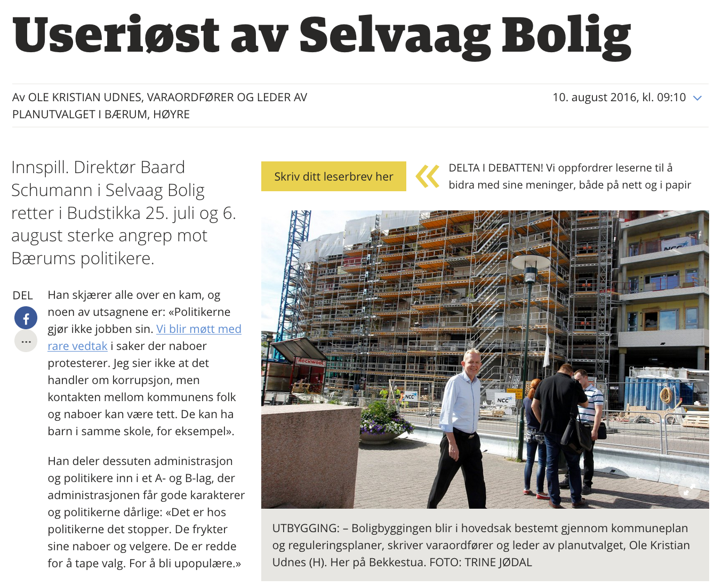
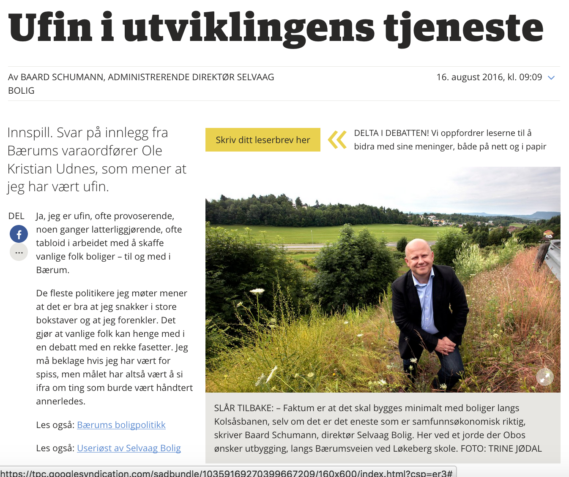

Slide 6
Dette sier politikerne sentralt
Statlige planretningslinjer for samordnet bolig-, areal- og transportplanlegging vektlegger høyere arealutnyttelse i sentrumsområder og rundt kollektivknutepunkter.
Regjeringen sier at potensialet for å bygge tettere bør utnyttes før nye områder tas i bruk.
Regjeringen sier at det skal fortettes langs transportkorridorene og rundt knutepunkter for kollektivtransport.
Fokus på urbanisering og bygging ved knutepunkter

Slide 7
Dette gjør Bærum
Legger opp til svært moderat boligbygging
Vil hovedsakelig konsentrere bolig- og næringsutbyggingen til Fornebu, Fossum, fortetting i Sandvika og i området fra Sandvika til Vøyenenga.
Vil bygge ut Fornebu som planlagt, og øke antall boliger der
Vil fortette områdene Sandvika, aksen Sandvika-Vøyenenga og utvalgte trafikknutepunkter langs jernbane og T-bane.
Vil gjerne bygge ut Fossum og Avtjerna
Vil begrense fortettingen i resten av Bærum
Vil ikke bygge på sentrale tomter langs Kolsåsbanen
Notes:
Not in my back yard (ikke akkurat der jeg bor)
Kommunene følger ikke opp statens retningslinjer
Mange kommuner vil ikke vokse.
Skylder på jordvern, skolekapasitet og trafikk.
Naboer dvs. velgere raser
Innbyggerne vil ikke ha nye naboer
De velger politikere som ikke ønsker utvikling.
Konsekvensen er at man bygger for lite, på feil steder.
Da får man bilbaserte byer med dyre boliger. Eks Bærum.

Slide 8
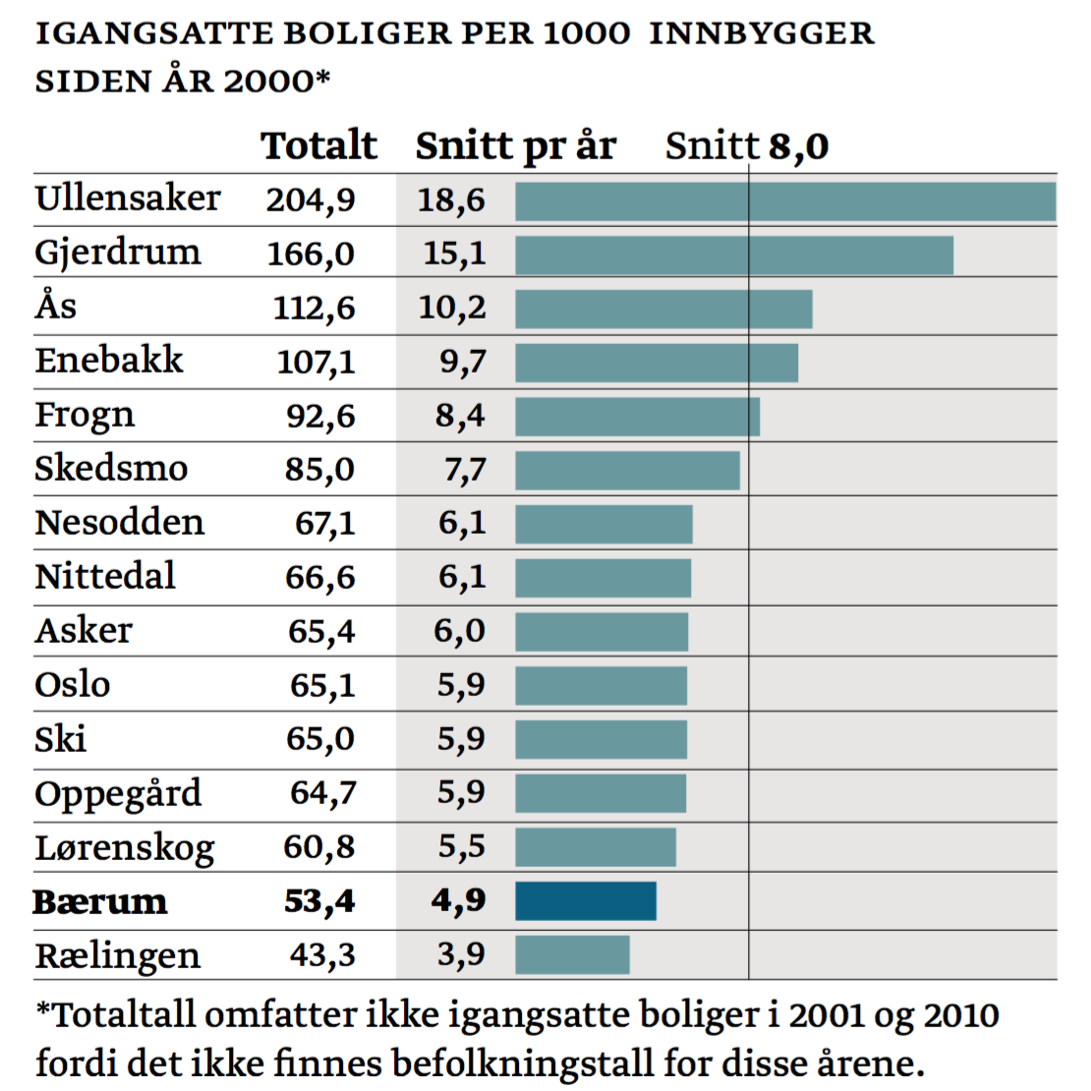

Notes:
De ti siste årene har Bærum i gjennomsnitt ferdigstilt 477 boliger. Det tilsvarer 4,3 boliger per 1 000 innbygger. I Akershus er det er bare Nesodden, Rælingen og Hurdal som har ferdigstilt færre boliger enn Bærum. Gjennomsnittet i fylket er 5,8 boliger per 1000 innbygger.
Antall innbyggere i Bærum har vokst med litt over 15 pst. i perioden 2001-2013. Gjennomsnittet for samtlige kommuner i Akershus samt Oslo kommune er nesten 25 pst.
I syvårsperioden mellom 2006 og 2013 var veksten i antall boliger kun 11 prosent i Bærum mot 16 prosent i den gjennomsnittlige Akershus-kommunen.

Slide 9
Slappe vekstprognoser for Bærum
Fredrikstad:
Befolkning 2014: 77 591
Befolkning 2040 (middels vekst SSB): 98 697
Vekst = 21 106
Vekst i prosent = 27 prosent
Bærum:
Befolkning 2014: 118 588
Befolkning 2014 (middels vekst SSB): 142 346
Vekst = 23 758
Vekst i prosent = 20 prosent
Notes:
SSBs prognoser tar utgangspunkt i veksten som har vært.
Dette gir et veldig galt bilde.
Viser at Bærum har vokst for lite
Bærum henger sammen med Oslo og burde bygge mer enn 700 boliger per år.

Slide 10
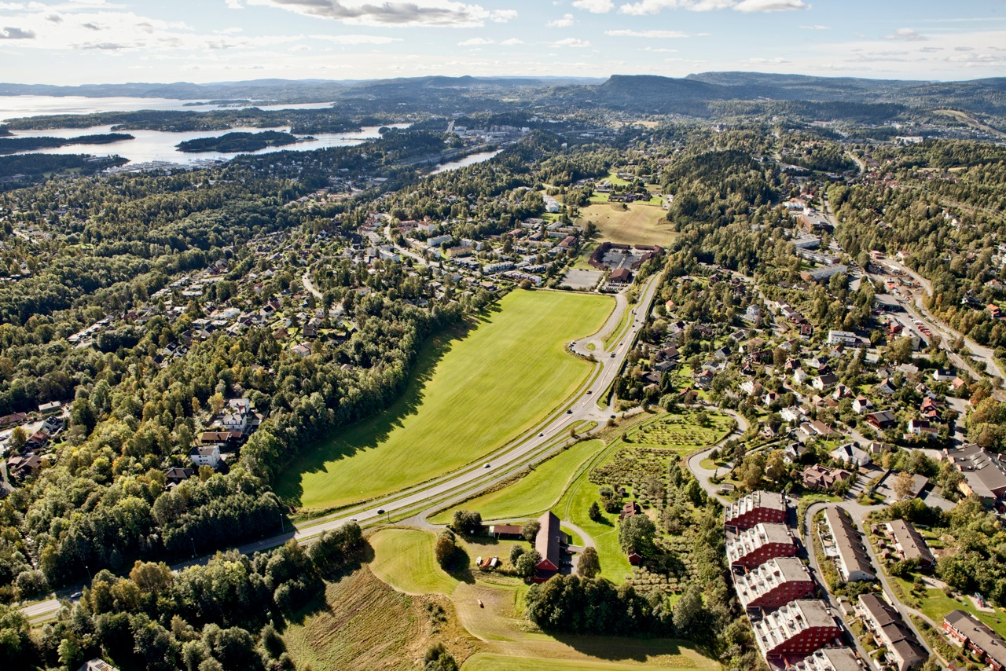
Avløs
Bærum

Slide 11
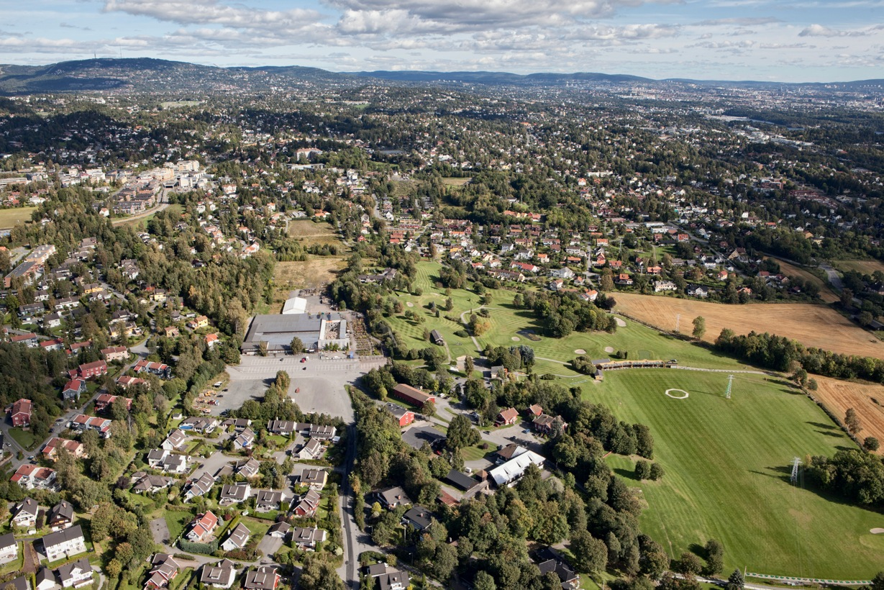
Ballerud
Bærum

Slide 12
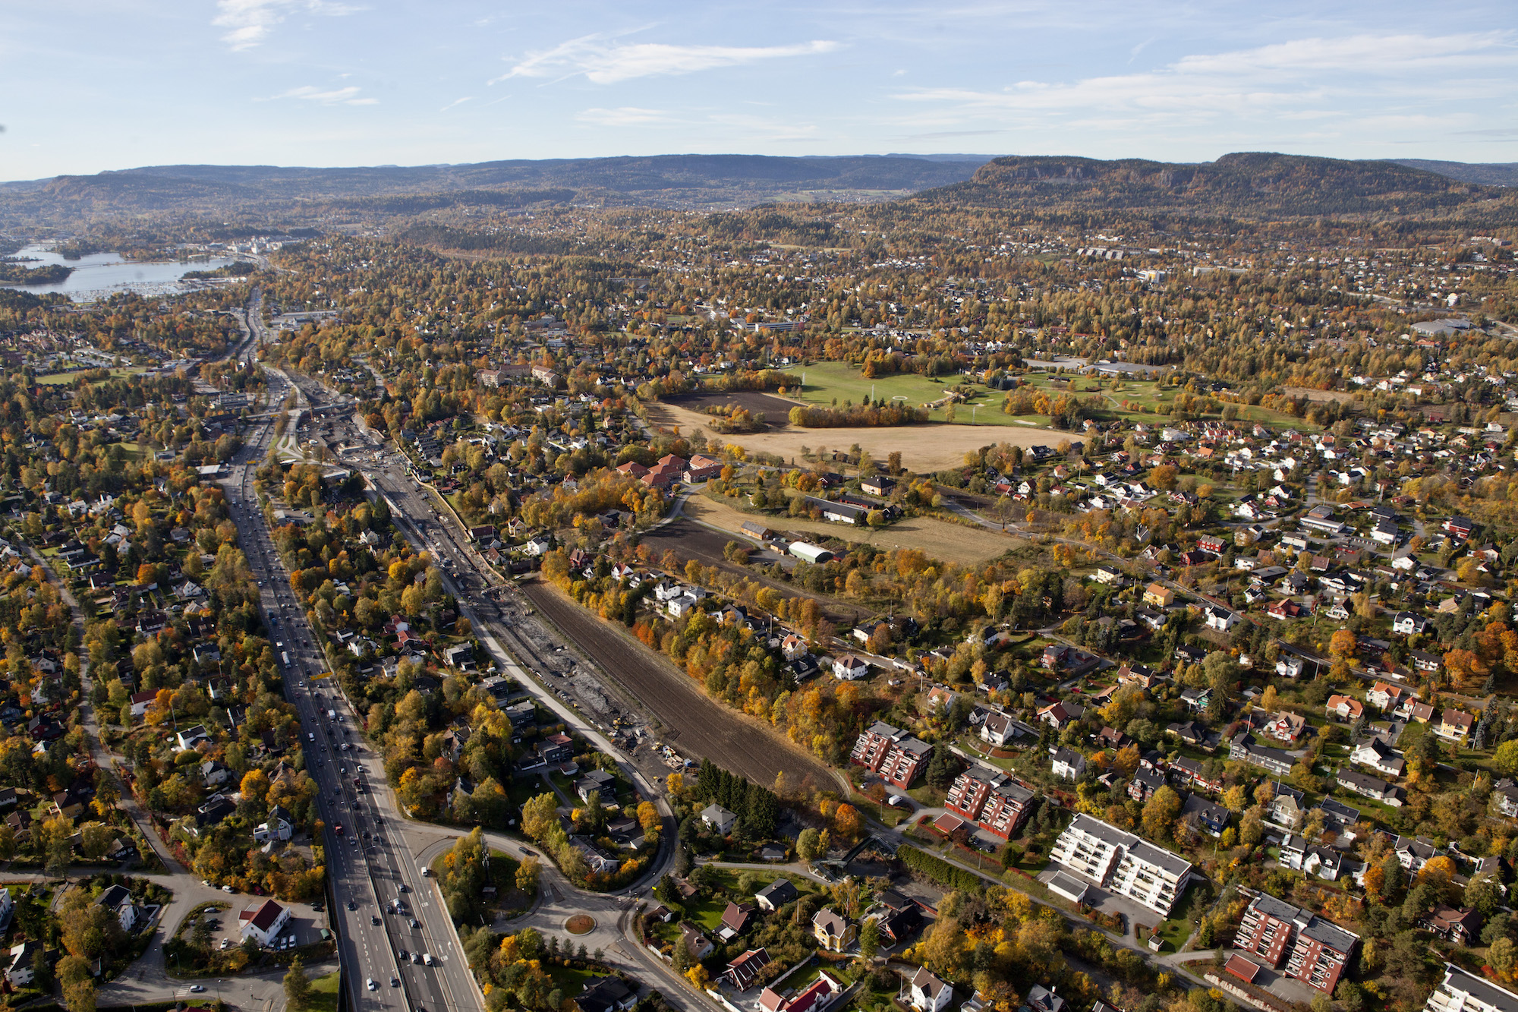
Store Stabekk

Slide 13
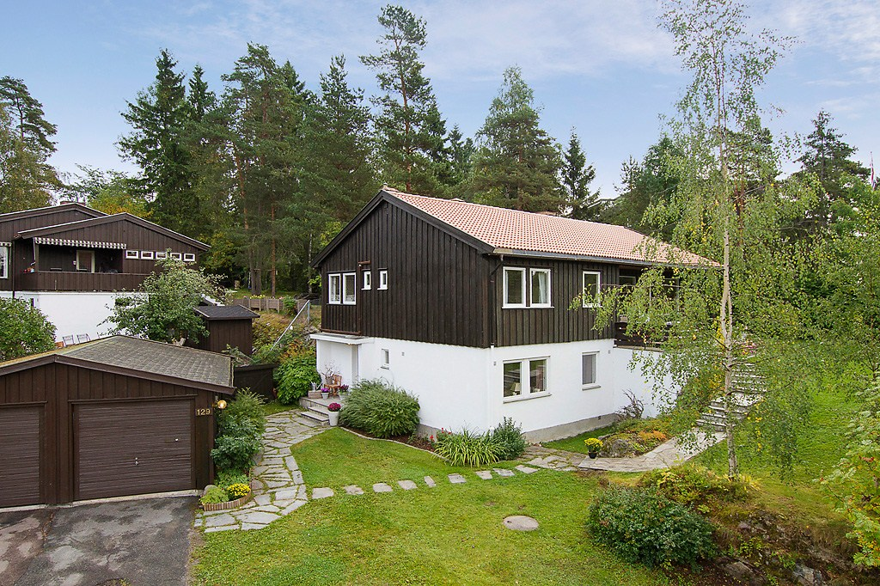
Notes:
Stor-Oslo raskest voksende storbyreg. i Europa
Befolkningen i Oslo/Akershus skal vokse med over 300 000 neste 20 år
Krever over 150 000 boliger, dvs 7 500 hvert år
Gir store utfordringer
Men også store muligheter
Viktig at Bærum står sammen med resten av regionen om utviklingen
Massiv infrasatsing, massiv boligsatsing
Store trendene vi må legge til rette for er:
Urbanisering
Flere unge (innvandring) flere eldre
Flere som bor alene (over 50 prosent nå)
utfordringene
Bærekraftig utvikling, men også økonomisk bærekraftig
Boligmassen er ikke tilrettelagt
Dette er Bærum i dag (bilde av enebolig)
Det vil også være Bærum i fremtiden, men det må bygges mer smått for å møte nye behov
(klikk til bilde av leiligheter)

Slide 14
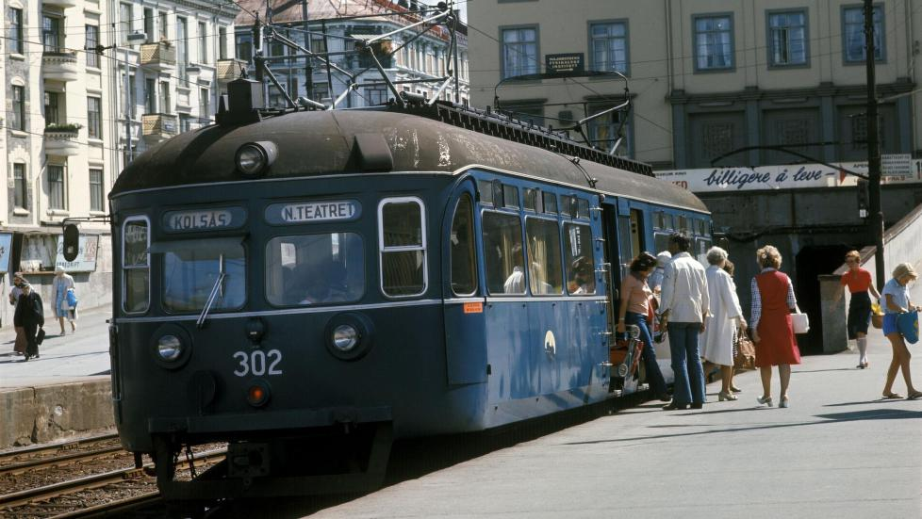
Notes:
Slide 4 – bilde Kolsåsbanen
Hvor og hvordan?
Løsningen har vært der lenge: ved banen.
Det må bygges mye og tett ved knutepunkter og langs banene
Det er miljøvennlig
Det gir mindre biltransp.
Og ikke minst: Det gjør det lettere å bevare Bærums landlighet og grønne lunger som i dag.
Nøkkelen er samarbeid på tvers av kommunegrenser og legge til rette for vekst.
Utviklingen som kommer enten man vil det eller ikke.

Slide 15
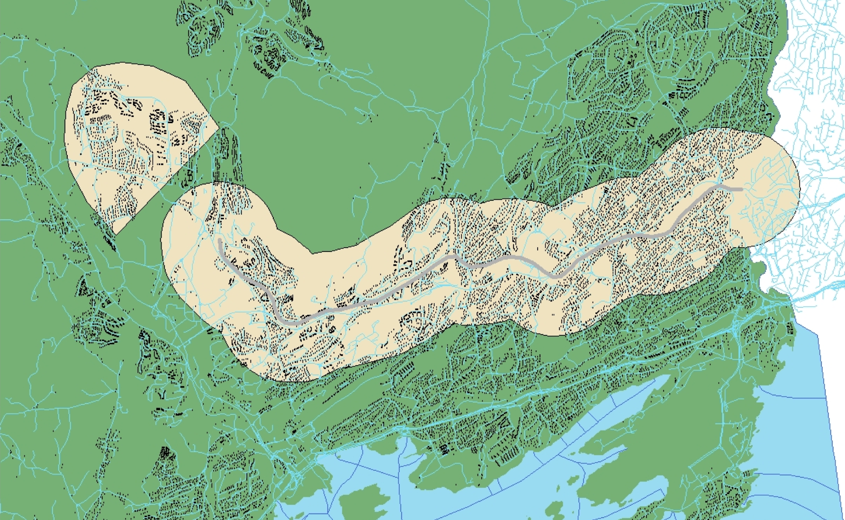
800 meter rundt Kolsåsbanen
Ca. 30 000 mennesker
Notes:
Kolsåsbanen
800 meter rundt Kolsåsbanen: Ca. 30 000 mennesker
Men hva hjelper føringer hvis de ikke følges? Hva er retningslinjer egentlig verd hvis det ikke tenkes helhetlig og langsiktig.
Kolsåsbanen i Bærum ble lagt ned blant annet på grunn av sviktende passasjergrunnlag. Så ble den oppgradert for 2,9 milliarder kroner. Finansieringen kom gjennom Oslopakke 3. (bompenger)
De offentlige investeringene i oppgraderingen av Kolsåsbanen utgjør derfor et snitt på rundt 580 000 kroner per ukedagspendler.
Rett før åpningen av banen fjernet politikerne i Bærum to store utbyggingsområder fra kommuneplanen som ligger rett ved stasjoner. Løken og Avløs.

Slide 16
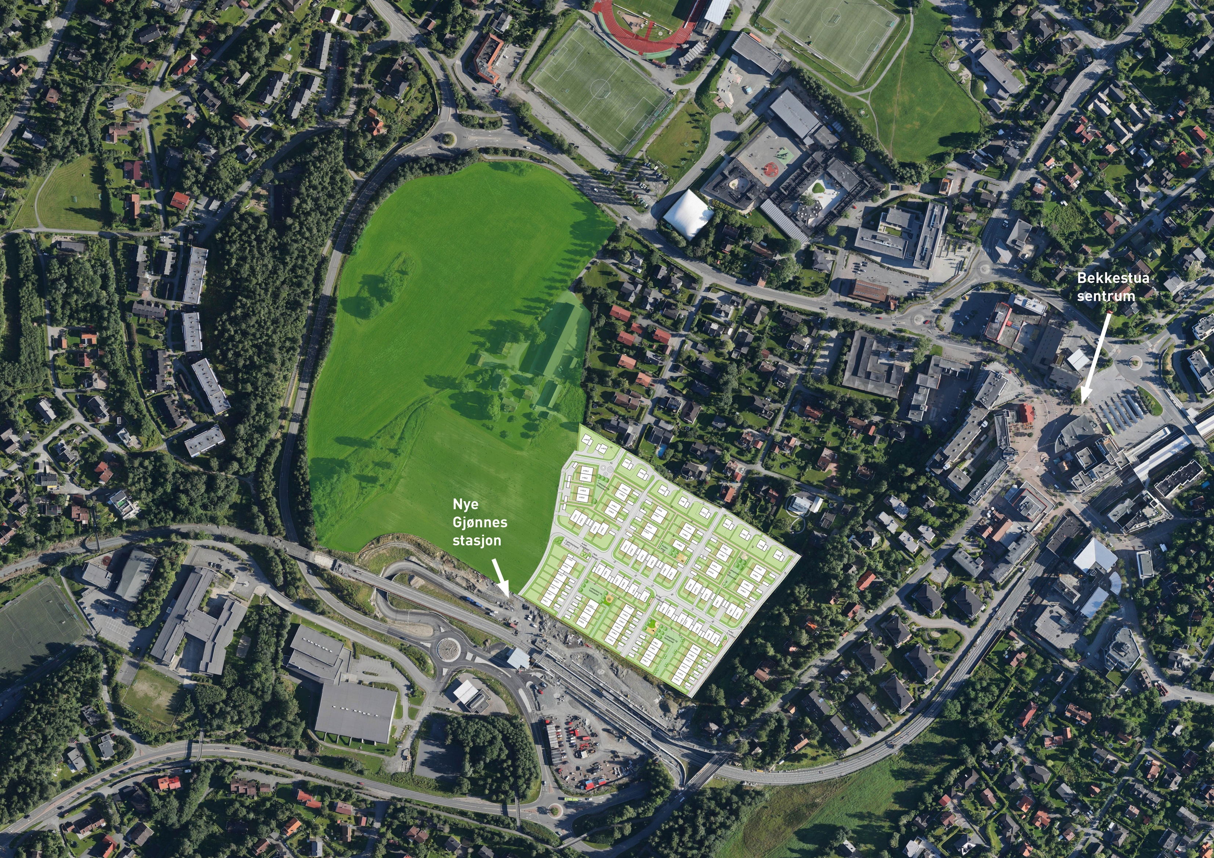

Slide 17
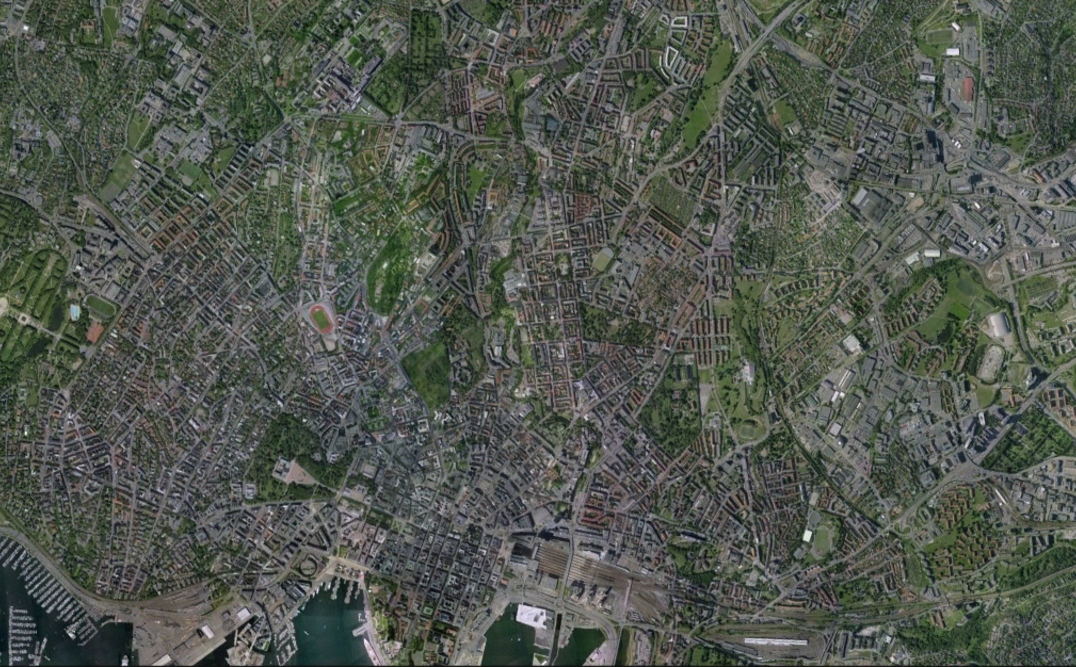
OSLO
Notes:
Oslo er ikke så tett, men i forhold til Bærum..

Slide 18
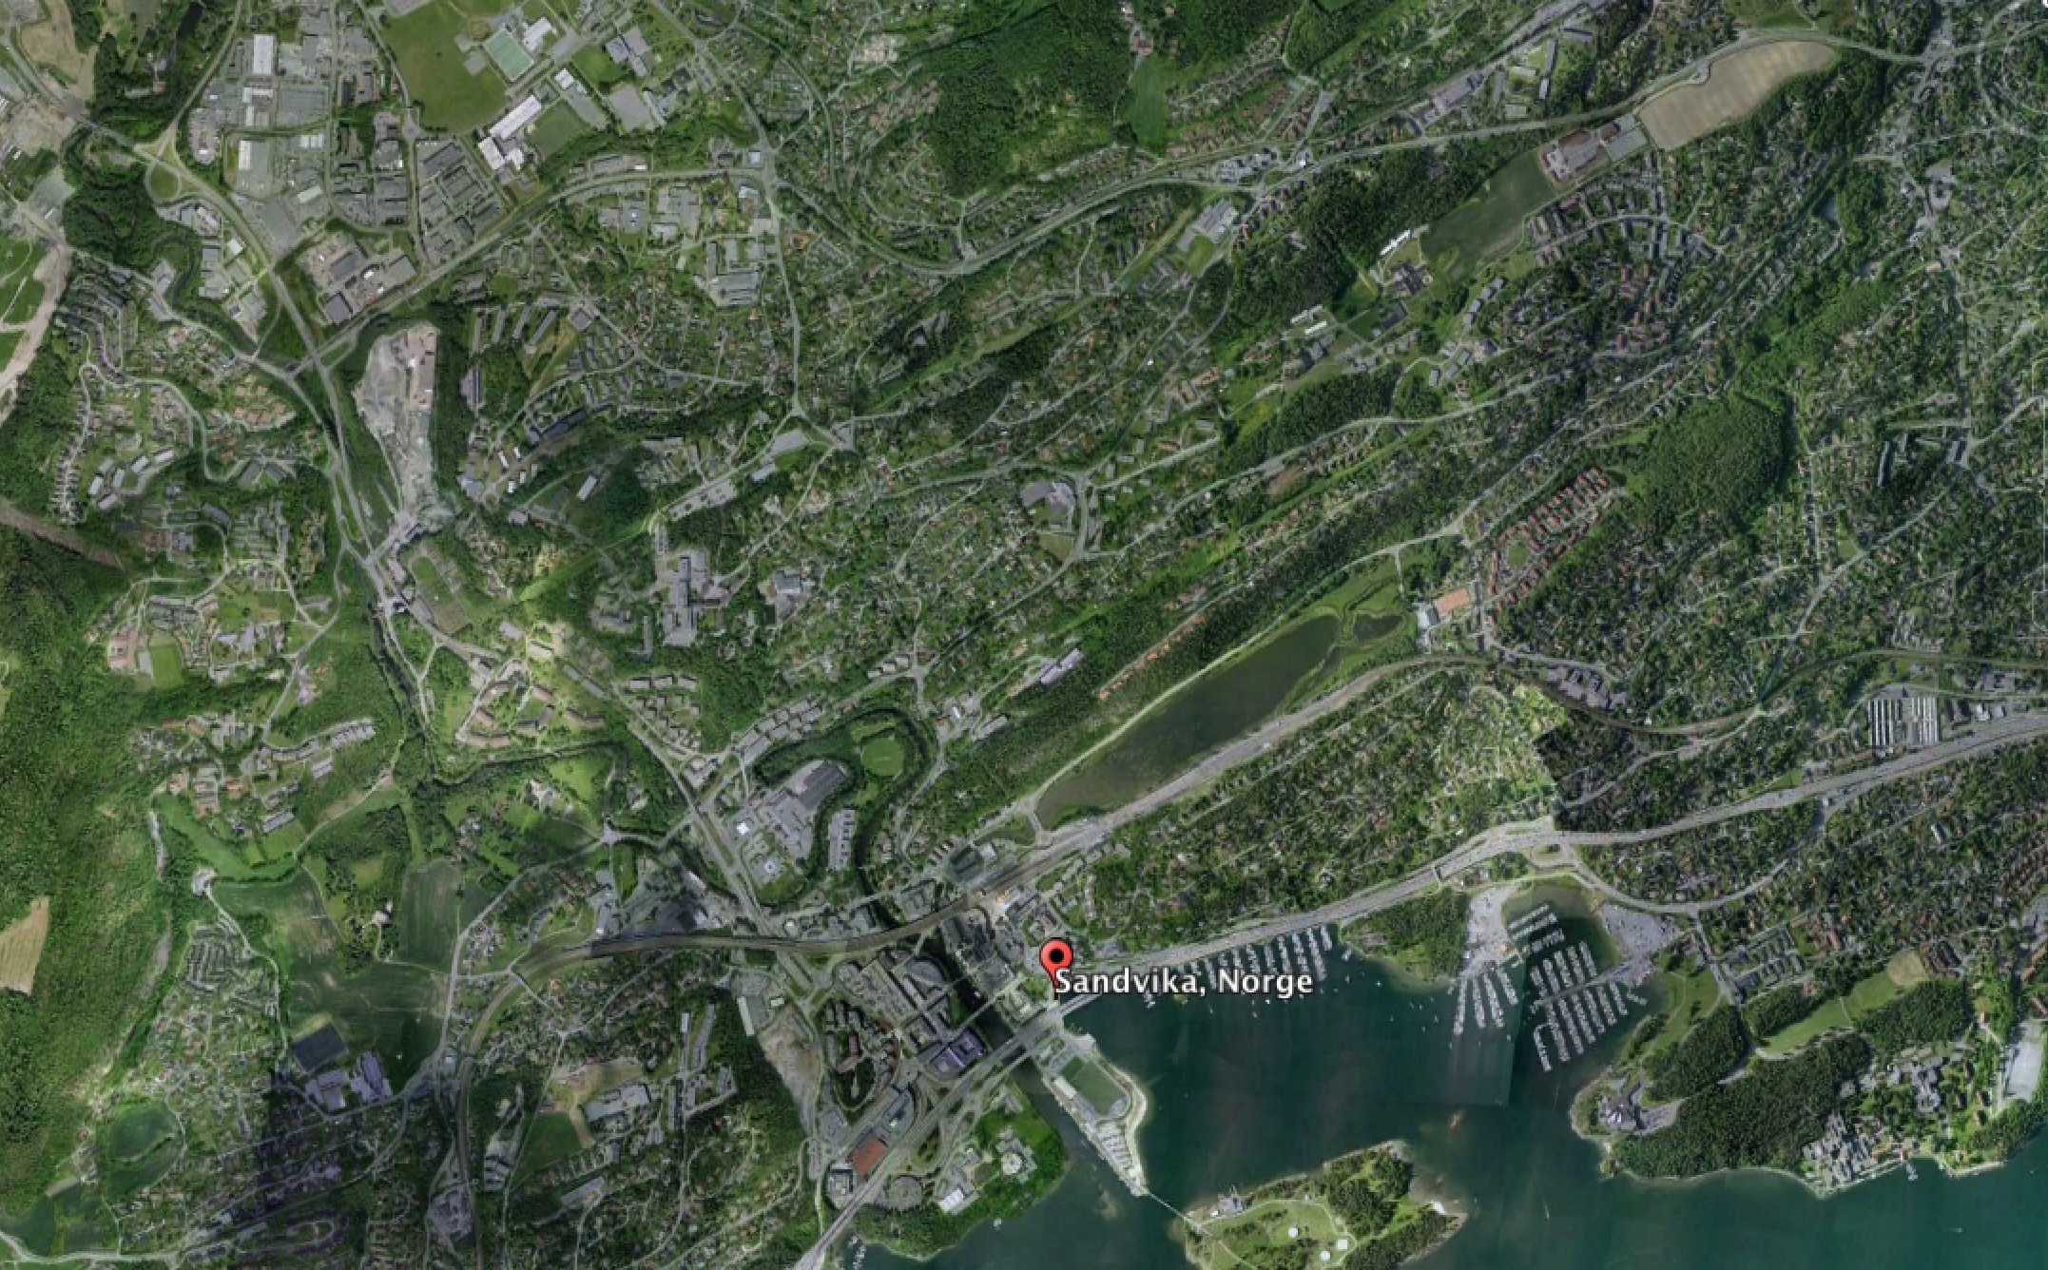
SANDVIKA
Notes:
Det er enda bedre plass i kommuner som ligger nærmere Oslo ☺

